Slide 1
Народная игрушка
Кукла «Пеленашка»

Slide 3
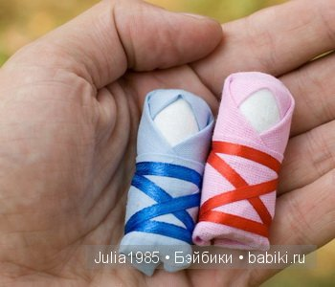

Slide 4
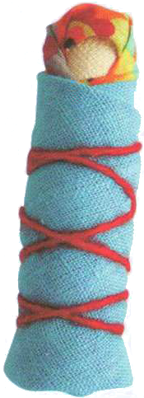
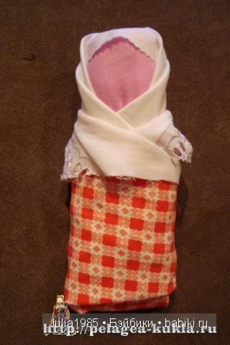
Пеленашка
Что видел малыш, открывая глазки в колыбельке? Куколку, которую сотворили любящие материнские руки. А значит, ее любовь оберегала ребенка с момента его рождения. Она отгоняла от него злых духов, в которых верили наши предки, помогала ребенку заснуть.

Slide 5
Схема изготовления пеленашки

